Slide 1

GPUL
XIII Xornadas Libres
Creación de un clúster de Hadoop con Cloudera
David Albela Pérez (@elmadno)

Slide 2
Licencia
Creación de un clúster de Hadoop con Cloudera by David Albela Pérez is licensed under a Creative Commons Reconocimiento-CompartirIgual 4.0 Internacional License.

Slide 3
Índice
Introducción
Arquitectura
Requisitos
Instalación
HDFS
MapReduce
Ecosistema
Alta Disponibilidad
Resumen

Slide 4
Computación distribuida
Introducción – Arquitectura - Requisitos – Instalación – HDFS – MapReduce – Ecosistema – HA - Resumen
Procesamiento paralelo en varios cientos o miles de nodos
  Frameworks como Open MPI o PVM
Enfocados a distribuir la carga de procesamiento
  Nodos con alto poder computacional
  Sistemas separados del almacenamiento
Problemas
Cuello de botella con gran cantidad de datos
Hardware caro y programas complejos con sincronización

Slide 5
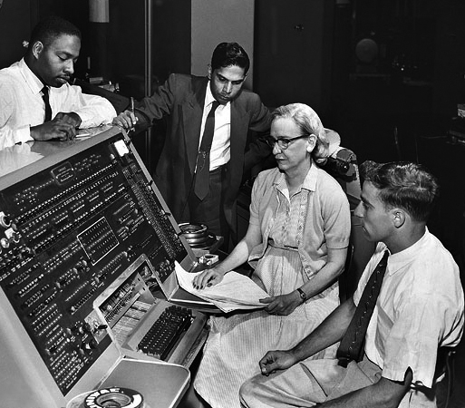
Grace Murray Hopper
Introducción – Arquitectura - Requisitos – Instalación – HDFS – MapReduce – Ecosistema – HA - Resumen
“In pioneer days they used oxen for heavy pulling, and when one ox couldn't budge a log, they didn't try to grow a larger ox”
“We shouldn't be trying for bigger computers, but for more systems of computers.”

Slide 6
Hadoop
Introducción – Arquitectura - Requisitos – Instalación – HDFS – MapReduce – Ecosistema - HA - Resumen
Inspirado en los papers de GFS y MapReduce
Escalabilidad horizontal
  Comunicación entre nodos mínima
  Añadir más nodos incrementa la capacidad y rendimiento
Construido para commodity hardware

Slide 7
Hadoop
Introducción – Arquitectura - Requisitos – Instalación – HDFS – MapReduce – Ecosistema – HA – Resumen
Plataforma Open Source Java para soluciones Big Data
Doug Cutting (Lucene, Nutch)
Componentes
  Commodity Hardware
  Sistema de ficheros distribuido (HDFS)
  Paradigma MapReduce
Amplio ecosistema (Sqoop, Hive, Pig, Hbase, Mahout, etc.)

Slide 8
Historia
Introducción – Arquitectura - Requisitos – Instalación – HDFS – MapReduce – Ecosistema – HA – Resumen
2003, Paper Google File System
2004, Paper MapReduce publicado por Google
2004, Doug Cutting trabajando en Google crea la base de Hadoop para Nutch
2006-2008, Doug Cutting se une a Yahoo (web search index)
Marzo 2006, Apache Hadoop 0.1.0
  Hadoop es el nombre del peluche de su hijo, un elefante amarillo

Slide 9
Historia
Introducción – Arquitectura - Requisitos – Instalación – HDFS – MapReduce – Ecosistema – HA – Resumen
2007-2008, The New York Times “convierte” 150 años de historia con Amazon EC2/S3 y Hadoop
    TIFFs → PDF
      4TB + 1.5TB en S3
      11M artículos
      100 instancias
      24 horas
    Timemachine
      405.000 TIFF+XML → PNG+JSON
      3,3M de artículos en SGML
      36 horas

Slide 10
Historia
Introducción – Arquitectura - Requisitos – Instalación – HDFS – MapReduce – Ecosistema – HA – Resumen
2009, 3 ingenieros crean Cloudera, más tarde se une Doug Cutting y otros ingenieros como Tom White
2010, Framework MapReduce algormitmos genéticos
2012, Informe Gartner 4.4M Jobs for Big Data
2014, A lot of Startups for Big Data
  ScalingData 'Killer-app' (email, mensajería instantánea, videojuegos online)
  SNAP, AmpLAB (Berkeley)

Slide 11
SNAP, ampLab (Berkeley) 2014
Introducción – Arquitectura - Requisitos – Instalación – HDFS – MapReduce – Ecosistema – HA – Resumen
Secuenciador de alineamiento de ADN Open Source
  http://snap.cs.berkeley.edu/
Profesor David Patterson (Berkeley, ampLab)
  RISC, RAID
Apache Spark (alternativa MapReduce x100 in memory)
  Integrado con Hadoop 2 YARN
Caso de Joshua Osborn
  En solo 90 min. aisló elementos del ADN
  El 0.2% pertenecían a una bacteria extraña
Búsqueda para cura contra el cáncer

Slide 12
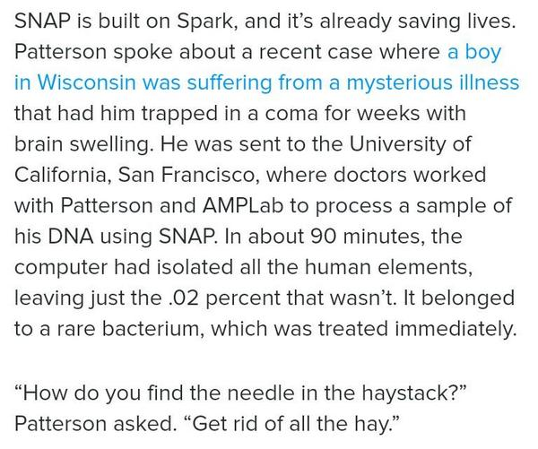
SNAP
Introducción – Arquitectura - Requisitos – Instalación – HDFS – MapReduce – Ecosistema – HA – Resumen

Slide 13
Cloudera
Introducción – Arquitectura - Requisitos – Instalación – HDFS – MapReduce – Ecosistema – HA – Resumen
Soporte de Apache Hadoop a empresas
Certificaciones y cursos para Hadoop
Modelo de negocio freemium
CDH (Cloudera Distribution Including Apache Hadoop)
  Distribución de Open Source
  Paquetes RPM y Deb (Debian/Ubuntu/Suse)
  Cloudera Manager

Slide 14
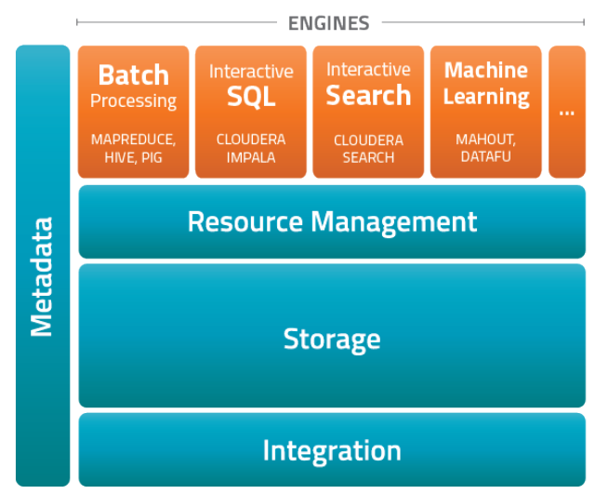
Cloudera CDH
Introducción – Arquitectura - Requisitos – Instalación – HDFS – MapReduce – Ecosistema – HA – Resumen

Slide 15
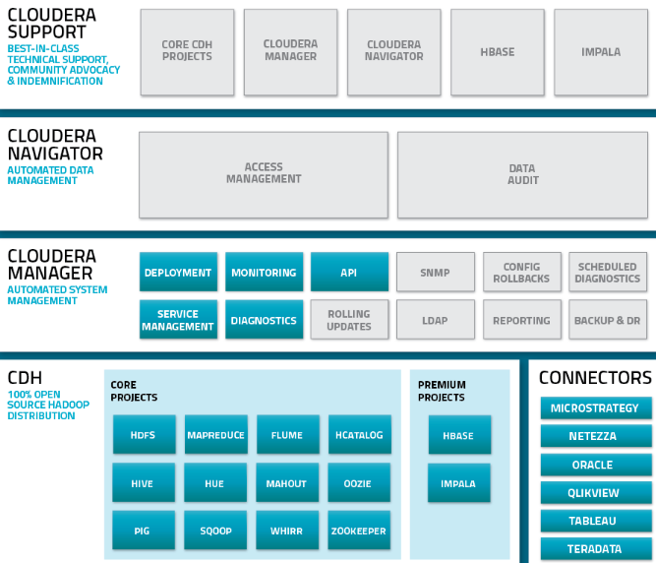
Cloudera Standard
Introducción – Arquitectura - Requisitos – Instalación – HDFS – MapReduce – Ecosistema – HA – Resumen

Slide 16
HortonWorks
Introducción – Arquitectura - Requisitos – Instalación – HDFS – MapReduce – Ecosistema – HA – Resumen
Alternativa a Cloudera
Fundada en 2011
Servicio HDP análogo a CDH de Cloudera
Certificaciones
Partners como Yahoo, Microsoft, Red Hat o SAP
Integración y soporte en muchas aplicaciones

Slide 17
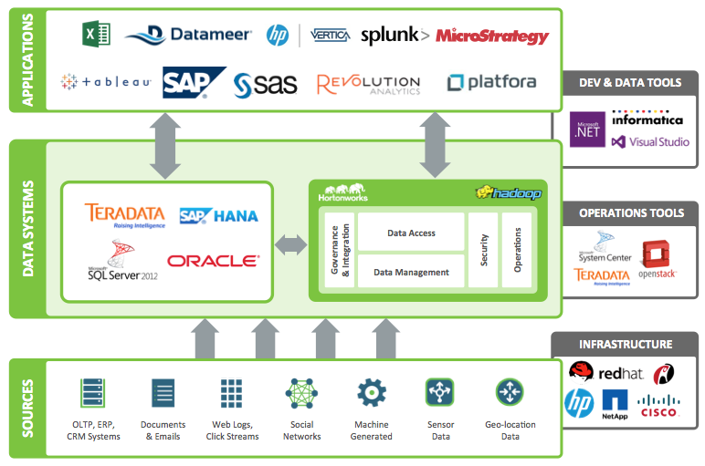
HortonWorks
Introducción – Arquitectura - Requisitos – Instalación – HDFS – MapReduce – Ecosistema – HA – Resumen

Slide 18
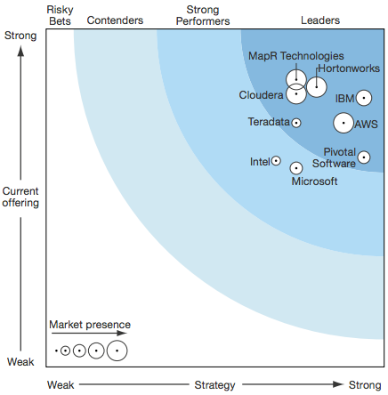
Mercado
Introducción – Arquitectura - Requisitos – Instalación – HDFS – MapReduce – Ecosistema – HA – Resumen
Cloudera y HortonWorks: líderes de mercado
Informe Forrester Research Q1 2014:
  Big Data Hadoop Solutions

Slide 19
Índice
Introducción
Arquitectura
Requisitos
Instalación
HDFS
MapReduce
Ecosistema
Alta Disponibilidad
Resumen

Slide 20
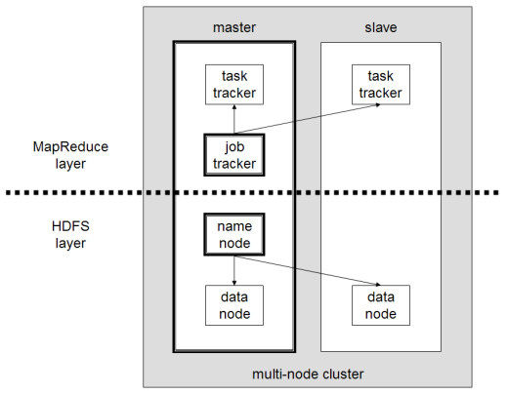
Arquitectura
Introducción – Arquitectura - Requisitos – Instalación – HDFS – MapReduce – Ecosistema – HA – Resumen

Slide 21
Arquitectura
Introducción – Arquitectura - Requisitos – Instalación – HDFS – MapReduce – Ecosistema – HA – Resumen
Almacenar y procesar los datos en los mismos nodos
Planificación de trabajo “data locality”
  Procesamiento en el mismo nodo donde están los datos
Separación de los datos bloques (64-128 Mbytes)
  1000 discos (210MB/s) en paralelo
  Lectura 3TB en 15 seg.
Replicación
  Mismo bloque replicado en 3 nodos

Slide 22
Arquitectura
Introducción – Arquitectura - Requisitos – Instalación – HDFS – MapReduce – Ecosistema – HA – Resumen
Programación en Java al igual que Hadoop
  Soporta otros lenguajes (Python, PHP, C, etc.)
Simplificación del procesamiento
  Trabajo Map(k1, v1) → list(k2, v2)
  Recopilación intermedia y envío
  Trabajo Reduce(k2, list(v2)) → list(v3)

Slide 23
Componentes HDFS
Introducción – Arquitectura - Requisitos – Instalación – HDFS – MapReduce – Ecosistema – HA – Resumen
NameNode
  Nodo maestro de HDFS
  Almacena Metadatos
    FSImage (checkpoint)
    Edits (edit logs)
DataNode
  Nodos esclavos
  Almacenan los bloques

Slide 24
Componentes HDFS
Introducción – Arquitectura - Requisitos – Instalación – HDFS – MapReduce – Ecosistema – HA – Resumen
Secundary NameNode
  Liberar carga al NameNode
  Copia de respaldo de FSImage
    Siempre en nodo alternativo a NameNode
  Aplica los últimos cambios en FSImage
    Cada hora
    Cada 64MBytes

Slide 25
Componentes MapReduce
Introducción – Arquitectura - Requisitos – Instalación – HDFS – MapReduce – Ecosistema – HA – Resumen
JobTracker
  Gestor de los trabajos MapReduce
  Hasta 4 intentos por cada trabajo
    En cada nodo que contiene el dato
  Registra el progreso de los trabajos
Tasktracker
  Ejecuta un trabajo sobre un bloque
  Intenta lanzarse sobre el DataNode que tiene el dato

Slide 26
Alta Disponibilidad
Introducción – Arquitectura - Requisitos – Instalación – HDFS – MapReduce – Ecosistema – HA – Resumen
NameNode Active
NameNode Standby
    Sustituye al SecondaryNameNode pero con HA
JournalNode
    Almacenan los metadatos de los NameNode
    Al menos 1/3 deben estar levantados
ZooKeeper
    Cuidador del ecosistema de Hadoop
    Habilitar Failover en HA
      Por defecto es manual

Slide 27
Índice
Introducción
Arquitectura
Requisitos
Instalación
HDFS
MapReduce
Ecosistema
Alta Disponibilidad
Resumen

Slide 28
Requisitos
Introducción – Arquitectura - Requisitos – Instalación – HDFS – MapReduce – Ecosistema – HA – Resumen
  NameNode/Jobtracker
    Requiere gran cantidad de memoria
      8-16 Gb
  DataNode/Tasktracker
    2-4 discos SAS/SSD
      ¡Importante! No RAID
    Dual-Quad core
      2 tareas por Tasktracker

Slide 29
Requisitos
Introducción – Arquitectura - Requisitos – Instalación – HDFS – MapReduce – Ecosistema – HA – Resumen
  Imágenes VM de Cloudera
    http://www.cloudera.com/content/cloudera/en/downloads/quickstart_vms/cdh-4-7-x.html
  VirtualBox, KVM o VMWare Player
    En el taller usaremos VirtualBox
  OS 64-bit
    2 cores
    4Gb-8Gb RAM
    15Gb-30 Gb espacio libre en disco

Slide 30
4 VMs
Introducción – Arquitectura - Requisitos – Instalación – HDFS – MapReduce – Ecosistema – HA – Resumen
  Configuración básica
    768MB-1536 MB de RAM
    1 core
  NAT en eth1
  Hostname: eth2 (internal network)
    elephant: 192.168.0.1/24
    tiger: 192.168.0.2/24
    horse: 192.168.0.3/24
    monkey: 192.168.0.4/24

Slide 31
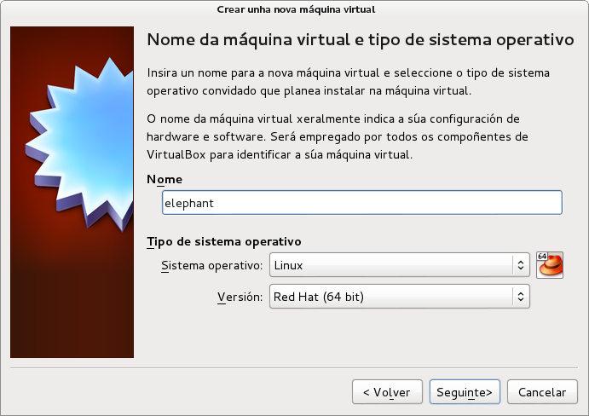
Importar VM base
Introducción – Arquitectura - Requisitos – Instalación – HDFS – MapReduce – Ecosistema – HA – Resumen

Slide 32
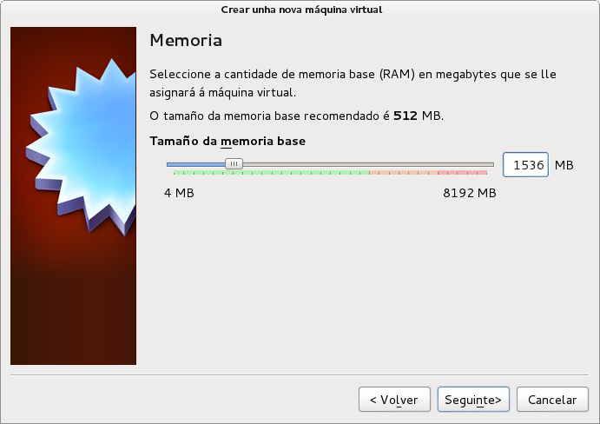
Importar VM base
Introducción – Arquitectura - Requisitos – Instalación – HDFS – MapReduce – Ecosistema – HA – Resumen

Slide 33
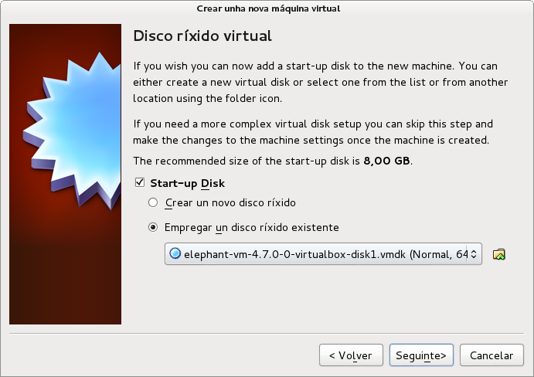
Importar VM base
Introducción – Arquitectura - Requisitos – Instalación – HDFS – MapReduce – Ecosistema – HA – Resumen

Slide 34
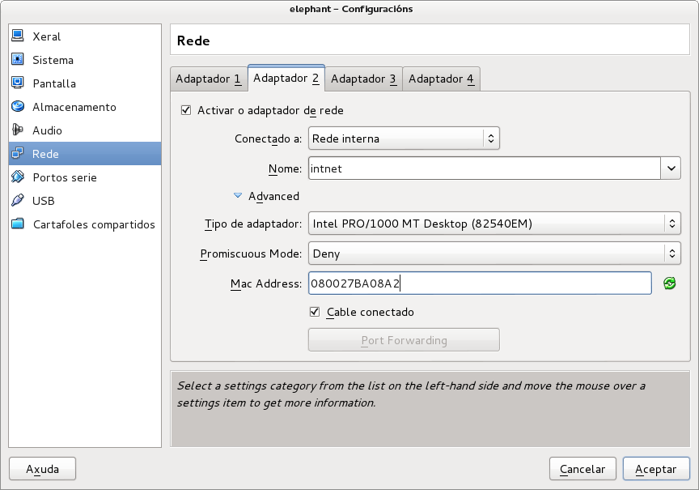
Adaptador de Red
Introducción – Arquitectura - Requisitos – Instalación – HDFS – MapReduce – Ecosistema – HA – Resumen

Slide 35
Índice
Introducción
Arquitectura
Requisitos
Instalación
HDFS
MapReduce
Ecosistema
Alta Disponibilidad
Resumen

Slide 36
Instalación
Introducción – Arquitectura - Requisitos – Instalación – HDFS – MapReduce – Ecosistema – HA – Resumen
Configuración idioma teclado y zona horaria
Actualización de paquetes
  $ yum update -y
Instalación de vi mejorado (opcional)
  $ yum install nano vim emacs -y
Detener los servicios de Cloudera Manager
  Servicio web parando todos los procesos
  Eliminar servicio en arranque

Slide 37
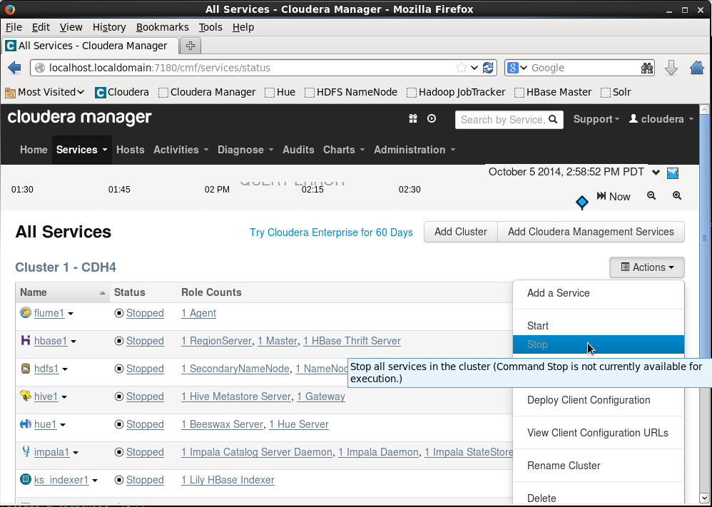
Eliminar Cloudera Manager
Introducción – Arquitectura - Requisitos – Instalación – HDFS – MapReduce – Ecosistema – HA – Resumen

Slide 38
Eliminar pseudo-distribuido
Introducción – Arquitectura - Requisitos – Instalación – HDFS – MapReduce – Ecosistema – HA – Resumen
Cloudera Quickstart incluye paquetes pseudo-distribuidos
    $ sudo yum remove -y hadoop-0.20-conf-pseudo
Crear configuración base inicial
    $ sudo mv /etc/hadoop/conf /etc/hadoop/conf.alternatives
    $ sudo mv /etc/hadoop/conf.empty /etc/hadoop/conf
    $ touch /etc/hadoop/conf/hadoop-env.sh

Slide 39
Re-instalar paquetes
Introducción – Arquitectura - Requisitos – Instalación – HDFS – MapReduce – Ecosistema – HA – Resumen
Es necesario reinstalar los paquetes básicos
Incluyen la configuración de ficheros y servicios
  $ sudo yum reinstall -y hadoop-hdfs-namenode hadoop-hdfs-datanode hadoop-0.20-mapreduce-tasktracker hadoop-hdfs-secondarynamenode hadoop-0.20-mapreduce-jobtracker
Habilitar arranque de los servicios
  $ for s in `cd /etc/init.d/; ls hadoop*`; do sudo chkconfig $s on; done

Slide 40
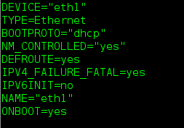
Configuración de Red
Introducción – Arquitectura - Requisitos – Instalación – HDFS – MapReduce – Ecosistema – HA – Resumen
Configurar tarjeta de red eth1
  Configuración por defecto (NAT)
  Gestionada por Network-Manager
    /etc/sysconfig/network-scripts/ifcfg-eth1

Slide 41
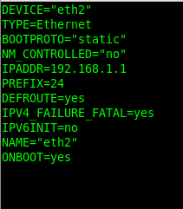
Configuración de Red
Introducción – Arquitectura - Requisitos – Instalación – HDFS – MapReduce – Ecosistema – HA – Resumen
Configurar tarjeta de red eth2
    /etc/sysconfig/network-scripts/ifcfg-eth2

Slide 42
Configuración de Red
Introducción – Arquitectura - Requisitos – Instalación – HDFS – MapReduce – Ecosistema – HA – Resumen
Configurar hosts del cluster
    /etc/hosts
      192.168.1.1 elephant
      192.168.1.2 tiger
      192.168.1.3 horse
      192.168.1.4 monkey
Configurar hostname
    /etc/sysconfig/network
      NETWORKING=yes
      HOSTNAME=elephant

Slide 43
Clonar VM
Introducción – Arquitectura - Requisitos – Instalación – HDFS – MapReduce – Ecosistema – HA – Resumen
Apagar elephant
  System → Shut down
Clonar desde VirtualBox
  Machine → Clone...
  Marcar “Reinitialize the MAC address of all network cards”
  Full clone (copiar los discos)

Slide 44
Índice
Introducción
Arquitectura
Requisitos
Instalación
HDFS
MapReduce
Ecosistema
Alta Disponibilidad
Resumen

Slide 45
HDFS (Hadoop Distributed FileSystem)
Introducción – Arquitectura - Requisitos – Instalación – HDFS – MapReduce – Ecosistema – HA – Resumen
Separa los datos en bloques (64-128 Mbytes)
Acceso secuencial
  Única escritura y lectura secuencial
  Append (HBase)
NameNode guarda los metadatos
  Nombre fichero, permisos, fechas
  Block-ids: bloques del fichero y que DN lo tienen
DataNode almacena los bloques
  Replicación x3

Slide 46
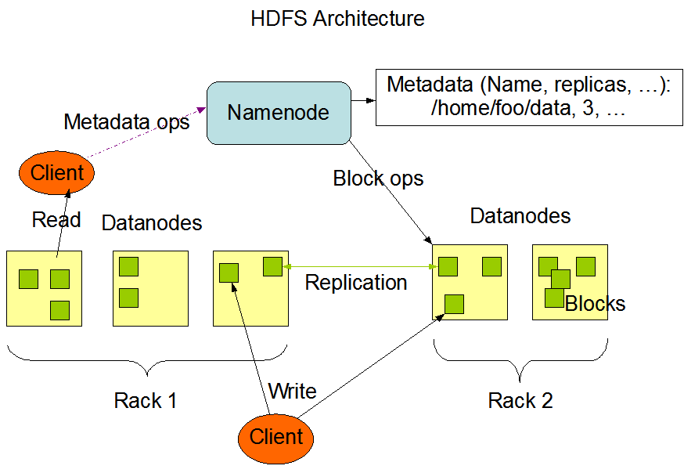
Introducción – Arquitectura - Requisitos – Instalación – HDFS – MapReduce – Ecosistema – HA – Resumen

Slide 47
Características
Introducción – Arquitectura - Requisitos – Instalación – HDFS – MapReduce – Ecosistema – HA – Resumen
Data locality
Rack-aware
  Replica dos bloques en otro mismo rack
Switch-aware
  x máquinas en switches distintos, réplicas en distintas LAN
Anatomy File Read
  Hadoop pide información al NameNode
  El NN devuelve los DN en orden de cercanía

Slide 48
NameNode
Introducción – Arquitectura - Requisitos – Instalación – HDFS – MapReduce – Ecosistema – HA – Resumen
Los bloques nunca pasan por el NameNode
  Se transfieren entre DataNodes o al cliente
Memory Allocation
  Memoria suficiente en el NN para guardar los metadatos:
    150-200 bytes / ítem
    1 ítem / file metadata
    1 ítem / bloque
  ¿Por qué Hadoop es óptimo para ficheros grandes?
    Fichero 1Gb / 128Mb por bloque = 8 bloques = 9 ítems
    Fichero 1Gb / 1Mb por bloque = 1025 ítems

Slide 49
NameNode
Introducción – Arquitectura - Requisitos – Instalación – HDFS – MapReduce – Ecosistema – HA – Resumen
Si se cae, no hay acceso al HDFS
  Hadoop soporta Federación de NameNode
    Útil si no se tiene suficiente memoria física.
  Almacena Metadatos
    FSImage (checkpoint)
    Edits (edit logs)
  Opción recomendada Alta Disponibilidad
    NameNode active y standBy
    JournalNodes (al menos 3)
    Failover automático con ZooKeeper

Slide 50
DataNode
Introducción – Arquitectura - Requisitos – Instalación – HDFS – MapReduce – Ecosistema – HA – Resumen
Almacenamiento
  Bloques de datos
  Pueden ir en distintos discos
    Sin RAID
  Guarda un checksum del bloque
    Verificación del bloque: lectura
Enviá heartbeart al NN para indicar disponibilidad
  Si en 10 min. el NN no detecta un DN → DN muerto
    NN solicita réplicar los bloques del DN muerto
    El bloque pasa de DN a DN, nunca por NN

Slide 51
Configuración
Introducción – Arquitectura - Requisitos – Instalación – HDFS – MapReduce – Ecosistema – HA – Resumen
core-site.xml
  fs.default.name: hdfs://elephant:8020
    Identifica el NameNode
hdfs-site.xml
  dfs.name.dir: /disk1/dfs/nn,/disk2/dfs/nn
    Ruta de los metadatos de NameNode
  dfs.data.dir: /disk1/dfs/dn,/disk2/dfs/dn
    Ruta de los datos de DataNode (más checksum)
  dfs.http.address: elephant:50070
    Servicio web información HDFS

Slide 52
Otros parámetros
Introducción – Arquitectura - Requisitos – Instalación – HDFS – MapReduce – Ecosistema – HA – Resumen
core-site.xml
  hadoop.tmp.dir
    Ruta temporal, por defecto /tmp/hadoop-${user-hadoop}
hdfs-site.xml
  dfs.block.size
    Tamaño bloque de datos, por defecto 64Mb
  dfs.replication
    Número de bloques replicados, por defecto 3
  dfs.datanode.du.reserved
    Espacio reservado por disco no ocupado por los bloques de HDFS en los DataNodes. Recomendable al menos 10Gb

Slide 53
Iniciar servicios
Introducción – Arquitectura - Requisitos – Instalación – HDFS – MapReduce – Ecosistema – HA – Resumen
elephant
  Namenode
    # service hadoop-hdfs-namenode start
tiger
  Secundary NameNode
    # service hadoop-hdfs-secundarynamenode start
All nodes
  DataNode
    # service hadoop-hdfs-datanode start

Slide 54
Índice
Introducción
Arquitectura
Requisitos
Instalación
HDFS
MapReduce
Ecosistema
Alta Disponibilidad
Resumen

Slide 55
Características
Introducción – Arquitectura - Requisitos – Instalación – HDFS – MapReduce – Ecosistema – HA – Resumen
Paralelización automática y distribuída
Tolerancia a fallos
Herramientas de monitorización
Soporte para cualquier lenguaje con Hadoop Streaming
Los datos intermediarios se escriben en el disco local
Terminología
    Job: Mapper, Reducer y una lista de entradas
    Task: Unidad de trabajo
    Un Job se divide en Tasks

Slide 56
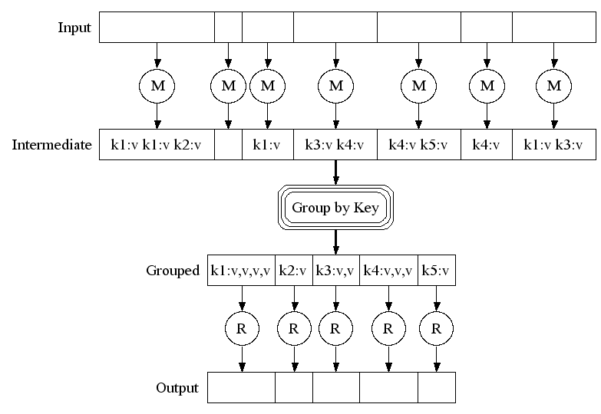
MapReduce
Introducción – Arquitectura - Requisitos – Instalación – HDFS – MapReduce – Ecosistema – HA – Resumen

Slide 57
Fases
Introducción – Arquitectura - Requisitos – Instalación – HDFS – MapReduce – Ecosistema – HA – Resumen
Mapper
  Input: datos de origen
  Output: clave, valor
  Tasks: Nº de bloques
Shuffle & sort
  Reordenación de los datos salida de Map
Reduce
  Input: salida Mapper reordenados
  Output: clave, valor resultado esperado
  Tasks: Las define el desarrollador

Slide 58
Componentes
Introducción – Arquitectura - Requisitos – Instalación – HDFS – MapReduce – Ecosistema – HA – Resumen
JobTracker
  Gestiona los trabajos MapReduce
  Si una tarea falla, se encarga de lanzarla de nuevo
  Soporta HA
    JobTracker Activo y Standby
TaskTracker
  Ejecuta las tareas MapReduce en un nodo
  Cada TaskTracker ejecuta por defecto 2 tareas
  Envía heartbeats al JobTracker

Slide 59
Versiones
Introducción – Arquitectura - Requisitos – Instalación – HDFS – MapReduce – Ecosistema – HA – Resumen
MRv1
  MapReduce clásica
  Normalmente un solo JobTracker
  Limitación de 1000 nodos para el JobTracker
MRv2 / YARN
  JobTracker → Resource Manager
  TaskTracker → NodeManager
    Actúa como JobTracker en el nodo
  Ventaja: RM solo reparte la carga entre los distintos nodos

Slide 60
Configuración
Introducción – Arquitectura - Requisitos – Instalación – HDFS – MapReduce – Ecosistema – HA – Resumen
mapred-site.xml
  mapred.local.dir
    Rutal local para fichero intermediarios
  mapred.job.tracker
    Especifica el JobTracker
  mapred.system.dir
    Ruta de ficheros compartidos durante la ejecución
  mapreduce.jobtracker.staging.root.dir
    Ficheros de configuración en HDFS

Slide 61
Otros parámetros
Introducción – Arquitectura - Requisitos – Instalación – HDFS – MapReduce – Ecosistema – HA – Resumen
mapred-site.xml
  mapred.tracktracker.map.task.maximum
    Nº máximo de tareas Map (40-60)
  mapred.tracktracker.reduce.task.maximum
    Nº máximo de tareas Reduce (1.5 * cores)

Slide 62
Iniciar servicios
Introducción – Arquitectura - Requisitos – Instalación – HDFS – MapReduce – Ecosistema – HA – Resumen
horse
  JobTracker
    # service hadoop-0.20-mapreduce-jobtracker start
All nodes
  TaskTracker
    # service hadoop-0.20-mapreduce-tasktracker start

Slide 63
Índice
Introducción
Arquitectura
Requisitos
Instalación
HDFS
MapReduce
Ecosistema
Alta Disponibilidad
Resumen

Slide 64
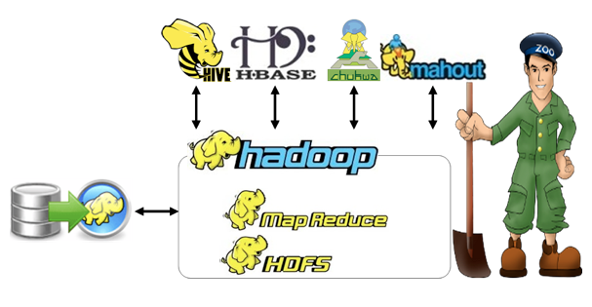
Ecosistema
Introducción – Arquitectura - Requisitos – Instalación – HDFS – MapReduce – Ecosistema – HA – Resumen

Slide 65
Ecosistema
Introducción – Arquitectura - Requisitos – Instalación – HDFS – MapReduce – Ecosistema – HA – Resumen
Data Integration
  Flume, Sqoop
Batch Processing
  Hive, Pig
Database NoSQL
  HBase
    NoSQL column-oriented
Machine Learning & Data Mining
  Mahout

Slide 66
Flume
Introducción – Arquitectura - Requisitos – Instalación – HDFS – MapReduce – Ecosistema – HA – Resumen
Integración de Datos
  Cada servidor enviar sus logs a unos o varios agentes Flume
  Soporta encriptado y compresión
Agente
  Almacena los datos en memoria
  Envía a HDFS cuando alcanza un tamaño
Canales de memoria
  Establece tamaño caché
  Comunica Agente con la fuente origen y el HDFS
    Data Serialization Avro, Thift

Slide 67
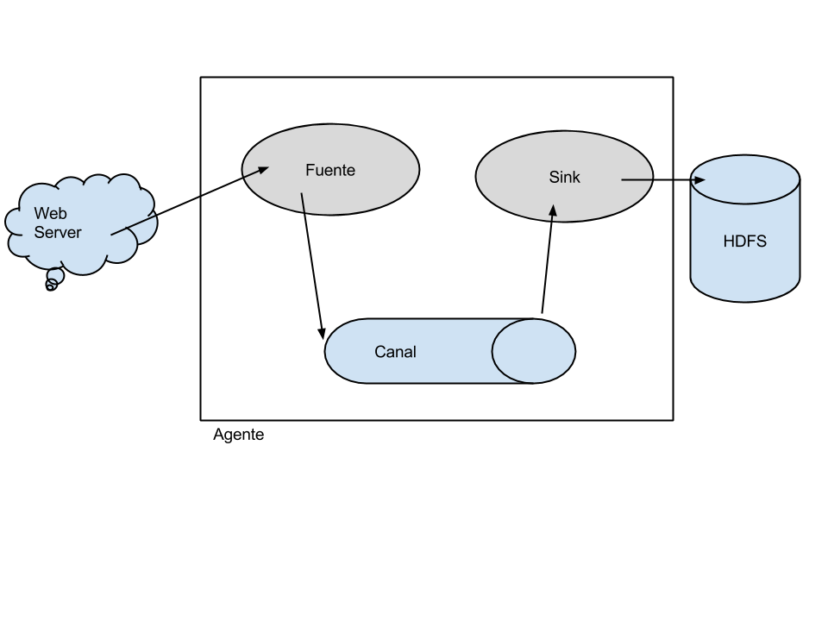
Flume
Introducción – Arquitectura - Requisitos – Instalación – HDFS – MapReduce – Ecosistema – HA – Resumen

Slide 68
Sqoop
Introducción – Arquitectura - Requisitos – Instalación – HDFS – MapReduce – Ecosistema – HA – Resumen
Integración de Datos
  BD relacional ↔ HDFS
  Soporte JDBC
    Descargar el driver para el SGBD
      Para MySQL /usr/share/java/mysql-connector-java.jar
    Conectores alternativos (Netezza, Teradata, etc.)
Sqoop ver. 2
  Funciona como servicio
    Disponible desde varios clientes
    Requiere del driver JDBC en los clientes
    Interfaz web: WebHDFS o Http FS

Slide 69
Sqoop
Introducción – Arquitectura - Requisitos – Instalación – HDFS – MapReduce – Ecosistema – HA – Resumen
Instalación
  $ yum install -y sqoop
  ls /usr/share/java/mysql-connector-java.jar
Importación tabla de MySQL
  $ sqoop import \
--connect jdbc:mysql://localhost/myDatabase \
--table myTable --fields-terminated-by '\t' \
--username myUser --password myPassword

Slide 70
Hive
Introducción – Arquitectura - Requisitos – Instalación – HDFS – MapReduce – Ecosistema – HA – Resumen
Desarrollado en Facebook para análisis de datos
HiveQL
  Consultas SQL sobre HDFS
    Selects con Joins, Group by, Having, Order By
  Lanza trabajos MapReduce
MetaStore
  Gestor de metadatos en DB relacional (MySQL, Derby)
  MetaStore Local
  Shared MetaStore
    Múltiples usuarios ejecutan Hive compartido

Slide 71
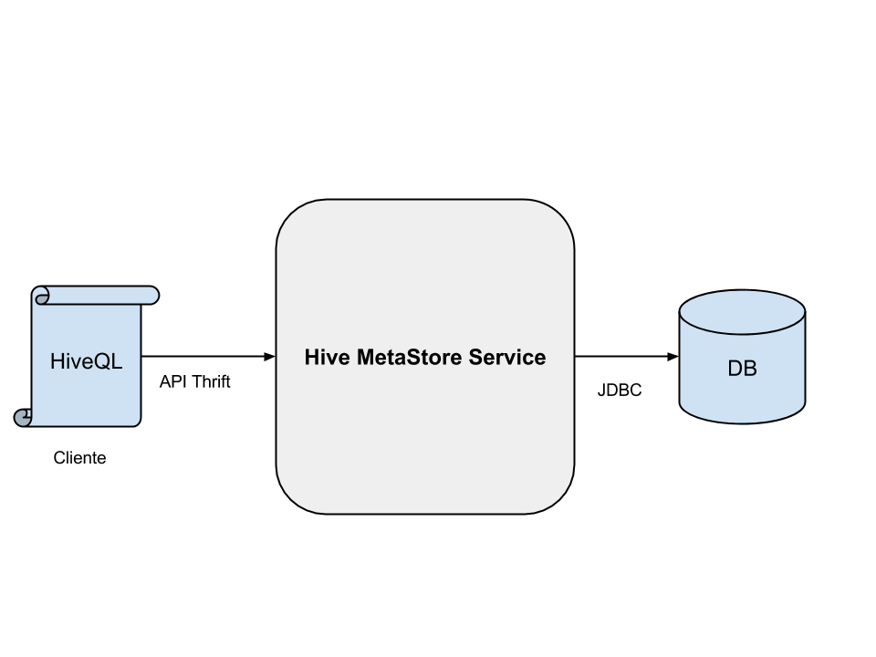
Hive
Introducción – Arquitectura - Requisitos – Instalación – HDFS – MapReduce – Ecosistema – HA – Resumen

Slide 72
Hive
Introducción – Arquitectura - Requisitos – Instalación – HDFS – MapReduce – Ecosistema – HA – Resumen
Instalación
  $ sudo yum install -y hive mysql-server libmysql-java
  Crear MetaStore
    mysql> create database metastore;
    Schema /usr/lib/hive/scripts/metastore/upgrade/mysql/hive-schema-0.10.0.mysql.sql;
  Configurar Hive
    /etc/hive/conf/hive-site.xml

Slide 73
Pig
Introducción – Arquitectura - Requisitos – Instalación – HDFS – MapReduce – Ecosistema – HA – Resumen
Desarrollado por Yahoo! Para análisis de datos
Alternativa a Hive
  No usa sentencias SQL
Pig Latin
  Lenguaje de control de flujo
  Define bolsas a través del intérprete Grunt
  Soporta JOINs y filtros
  Sentencia STORE almacena el resultado en HDFS

Slide 74
Pig
Introducción – Arquitectura - Requisitos – Instalación – HDFS – MapReduce – Ecosistema – HA – Resumen
Instalación
  $ yum install -y pig
Ejemplo
  $ pig
  Definir bolsas:
    grunt> texts = LOAD 'binary_texts' AS (id_text:int, binary_file_id:int, english:chararray, spanish:chararray, created_date:chararray);
    grunt> files = LOAD 'binary_files' AS (id_file:int, file:chararray, desc:chararray);

Slide 75
HBase
Introducción – Arquitectura - Requisitos – Instalación – HDFS – MapReduce – Ecosistema – HA – Resumen
  Bases de datos NoSQL
    Orientado a columnas
  Sobre HDFS
    Permite almacenar datos de poco tamaño
    Operaciones APPEND
    Familias de tablas
  Integración con Hive y Pig
  Acceso
    hbase shell, Java API, Thrift, RESTful

Slide 76
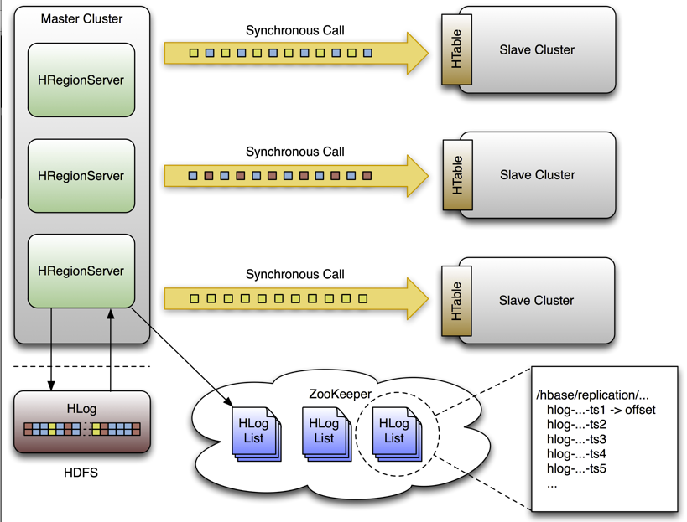
HBase
Introducción – Arquitectura - Requisitos – Instalación – HDFS – MapReduce – Ecosistema – HA – Resumen

Slide 77
HBase
Introducción – Arquitectura - Requisitos – Instalación – HDFS – MapReduce – Ecosistema – HA – Resumen
ZooKeeper
  Servicio centralizado de alta disponibilidad
  Gestiona el cluster de HBase
HBase Master
  Nodo maestro para el cliente Hbase
HBase RegionServer
  Recide los datos y procesa las peticiones
  Solo en nodos esclavos

Slide 78
HBase
Introducción – Arquitectura - Requisitos – Instalación – HDFS – MapReduce – Ecosistema – HA – Resumen
  Instalación
    $ sudo yum install -y hbase zookeeper-server hbase-master hbase-regionserver
  Configuración
    Por defecto Standalone
    /etc/hadoop/conf/hdfs-site.xml
      dfs.datanode.max.xcievers
        Límite ficheros que puede servir a la ver (4096)
      hbase.cluster.distributed
        Habilitar HBase en modo distribuido
      hbase.rootdir
        Ruta en HDFS de los datos de HBase

Slide 79
HBase
Introducción – Arquitectura - Requisitos – Instalación – HDFS – MapReduce – Ecosistema – HA – Resumen
Ejemplos
  Crear tabla test
    $ hbase shell
    hbase> create 'test', 'data'
  Insertar filas
    hbase> put 'test', 'row1', 'data:1', 'value1'
  Verificar tabla
    hbase> scan 'test'
  Obtener fila
    hbase> get 'test', 'row1'

Slide 80

Hue
Introducción – Arquitectura - Requisitos – Instalación – HDFS – MapReduce – Ecosistema – HA – Resumen
Contenedor web de aplicaciones de Hadoop
Gestión de grupos y usuarios
Hace más cómodo el uso de herramientas de Hadoop

Slide 81
Hue
Introducción – Arquitectura - Requisitos – Instalación – HDFS – MapReduce – Ecosistema – HA – Resumen
Herramientas
  Hive UI
  Impala UI
  File Browser
  Job Browser
  Job Designer
  Oozle Workflow Editor
  Shell UI

Slide 82
Hue
Introducción – Arquitectura - Requisitos – Instalación – HDFS – MapReduce – Ecosistema – HA – Resumen
Instalación
  $ sudo yum install -y hue
  sudo service hue start
Configuración
  /etc/hadoop/conf/hdfs-site.xml
    dfs.webhdfs.enable
      Habilitar con “yes” el acceso HDFS
  /etc/hue/hue.ini
    webhdfs_url=http://elephant:14000/webhdfs/v1/
    jobtracker_host=horse
    server_host=elephant

Slide 83

Mahout
Introducción – Arquitectura - Requisitos – Instalación – HDFS – MapReduce – Ecosistema – HA – Resumen
Herramienta para Machine-Learning
Facilita la extración de conocimiento
Incluye algoritmos para Data Mining
  Recomendación de objetos
  Clustering o agrupamiento
  Clasificación
  Frecuencias de objetos

Slide 84
Mahout
Introducción – Arquitectura - Requisitos – Instalación – HDFS – MapReduce – Ecosistema – HA – Resumen
Integración con Scala & Spark
  write one, run everywhere
  Alternativa distribuida para R
Ejemplos
  http://mahout.apache.org/users/classification/breiman-example.html

Slide 85
Índice
Introducción
Arquitectura
Requisitos
Instalación
HDFS
MapReduce
Ecosistema
Alta Disponibilidad
Resumen

Slide 86
Alta Disponibilidad
Introducción – Arquitectura - Requisitos – Instalación – HDFS – MapReduce – Ecosistema – HA – Resumen
Si el NameNode cae
  No se tiene acceso al clúster HDFS
  SecundaryNameNode solo replica FSImage
Si el JobTracker cae
  No se pueden lanzar trabajos MapReduce

Slide 87
Alta Disponibilidad
Introducción – Arquitectura - Requisitos – Instalación – HDFS – MapReduce – Ecosistema – HA – Resumen
NameNode with HA
  NameNode Active
  NameNode StandBy
    SecundaryNameNode no se usa
JournalNode
  Almacena los metadatos
    Los NN necesitan los metadatos actualizados siempre
  Más de la mitad por cada NN
ZooKeeper
  Failover automático

Slide 88
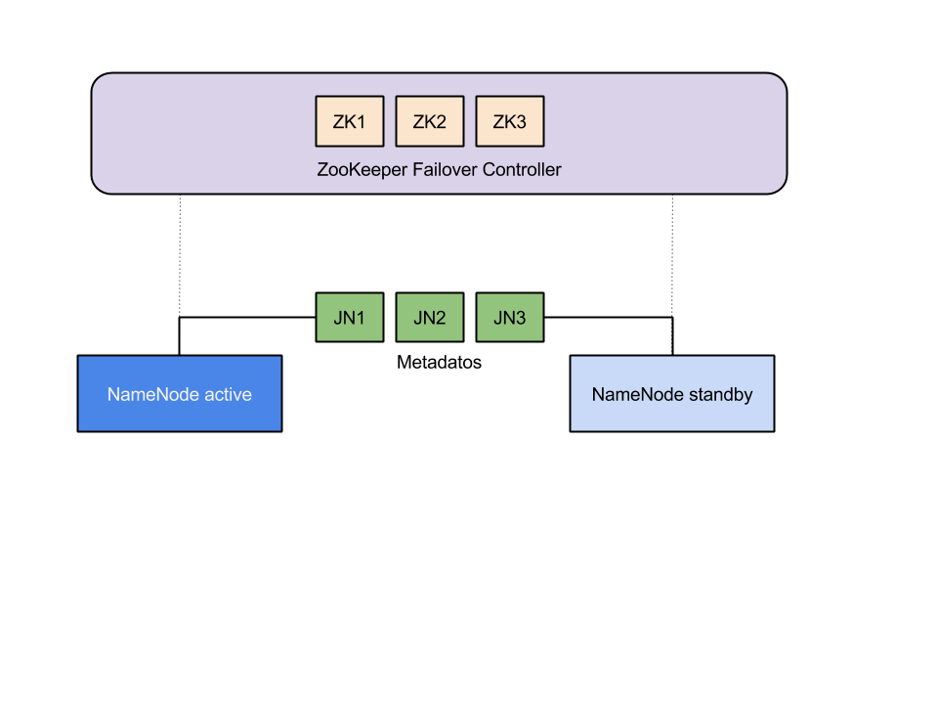
Alta Disponibilidad
Introducción – Arquitectura - Requisitos – Instalación – HDFS – MapReduce – Ecosistema – HA – Resumen

Slide 89
Resumen
Introducción – Arquitectura - Requisitos – Instalación – HDFS – MapReduce – Ecosistema – HA – Resumen
Hemos visto
  Componentes básicos de Hadoop
  Configuración en modo clúster
  HDFS
  Paradigma MapReduce
  Algunas aplicaciones del ecosistema de Hadoop
  Configuración alta disponibilidad

Slide 90
Seguridad
Introducción – Arquitectura - Requisitos – Instalación – HDFS – MapReduce – Ecosistema – HA – Resumen
Cualquiera con acceso al clúster
  Controlar el acceso a los datos
  No hay autenticación de usuario
    $ sudo -u hdfs hadoop fs -ls -R /
  No soporta cifrado de disco en CDH4
Soluciones
  Aislar el clúster
  Configurar Kerberos
    http://www.cloudera.com/content/cloudera/en/documentation/cdh4/latest/CDH4-Security-Guide/CDH4-Security-Guide.html

Slide 91
Referencias
Introducción – Arquitectura - Requisitos – Instalación – HDFS – MapReduce – Ecosistema – HA – Resumen
http://hadoop.apache.org
http://cutting.wordpress.com
http://www.cloudera.com/content/cloudera/en/documentation/cdh4/latest/
http://hortonworks.com
http://www.gartner.com/newsroom/id/2207915
https://gigaom.com/2013/03/04/the-history-of-hadoop-from-4-nodes-to-the-future-of-data/
http://blogthinkbig.com/hadoop-open-source-big-data/
https://gigaom.com/2014/08/02/the-lab-that-created-spark-wants-to-speed-up-everything-including-cures-for-cancer/

Slide 92
Referencias
Introducción – Arquitectura - Requisitos – Instalación – HDFS – MapReduce – Ecosistema – HA – Resumen
http://wikibon.org/wiki/v/The_Hadoop_Wars:_Cloudera_and_Hortonworks%E2%80%99_Death_Match_for_Mindshare
http://open.blogs.nytimes.com/2007/11/01/self-service-prorated-super-computing-fun/
http://open.blogs.nytimes.com/2008/05/21/the-new-york-times-archives-amazon-web-services-timesmachine/
http://www.norbertogallego.com/cloudera-punta-de-lanza-de-big-data/2013/07/19/
http://www.cs.yale.edu/homes/tap/Files/hopper-wit.html
http://research.google.com/archive/mapreduce-osdi04-slides/index-auto-0007.html

Slide 93
Referencias
Introducción – Arquitectura - Requisitos – Instalación – HDFS – MapReduce – Ecosistema – HA – Resumen
https://forxa.mancomun.org/projects/mapreduceags/
https://musicbrainz.org/
http://db-engines.com/en/system/Cassandra%3BHBase%3BMongoDB
http://www.bdisys.com/27/1/17/BIG%20DATA/HADOOP
http://www.cloudera.com/content/cloudera/en/training/library/apache-hadoop-ecosystem.html

Slide 94
Referencias
Introducción – Arquitectura - Requisitos – Instalación – HDFS – MapReduce – Ecosistema – HA – Resumen
http://gethue.com/
http://pig.apache.org
http://hive.apache.org
http://sqoop.apache.org
http://hbase.apache.org
http://mahout.apache.org
http://flume.apache.org

